Slide 1
Оптимизација јатом коришћењем графичких картица
Универзитет у Београду
Електротехнички факултет
Ментор: др Драган Олћан, в. проф. | Кандидат: Мандић Филип 2015/0308
Београд, јул 2020.
Notes:
Tema ovog rada je implementacija algoritma optimizacije jatom na grafi;koj kartici

Slide 2
Увод
Нелинеарни проблеми оптимизације (NLP)
Типично су тешки за решавање
Оптимизација јатом је ефикасан алгоритам за решавање NLP проблема
Пожељно је паралелизовати неке кораке алгоритма како би се поправиле перформансе
Графичка картица је погодан хардвер за паралелизацију
Notes:
2 минута
За почетак пар уводних појмова. Нелинеарни проблеми оптимизације су класа оптимизационих проблема за које је карактеристично да имају континуалне варијабле, на пример варијабле су из скупа реалних бројева. Самим тим скуп решења је бтеоријски есконачно велики, па су ови проблеми типично тешки за решавање.
ПСО се један агоритам за који се показало да може у инжењерски разумном времену да да прихватљиво решење. Међутим, како су ови проблеми типично тешки, време потребно за оптимизацију може да буде велико, па је пожељно паралелизовати извршавање колико је то могуће.
Овом приликом као хардвер за паралелизацију коришћена је графичка картица, будући да има неке особине које би је учиниле погодним за овај алгоритам.

Slide 3
Преглед рада
Алгоритам оптимизације јатом
Особине које га чине погодним за паралелизацију
Имплементација помоћу CUDA платформе
Имплементација помоћу OpenMP API-ја
Преглед оптимизационих функција
Поређење перформанси две имплементације
Приказ резултата за нумеричку интеграцију
Notes:
1 минут
Укратко прочитати преглед рада.

Slide 4
Алгоритам оптимизације јатом (engleski: Particle swarm optimization)
Ради са скупом решења (агената) организованих у јато
По одређеним правилима позиције агената се ажурирају
Ажурирање се врши на основу два скупа података:
Локални подаци – засебни за сваког агента
Глобални подаци – заједнички за цело јато
Ова два скупа података се ажурирају засебно
Notes:
2 минут

Slide 5
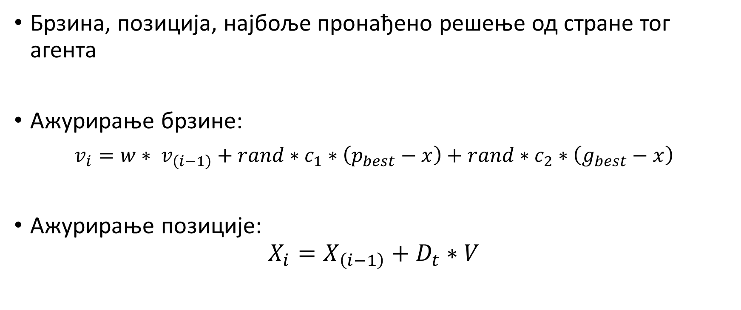
Ажурирање локалних података
Брзина, позиција, најбоље пронађено решење од стране тог агента
Ажурирање брзине:
$v_{i}=w∗ v_{\left(i−1\right)}+rand∗c_{1}∗\left(p_{best}−x\right)+rand∗c_{2}∗\left(g_{best}−x\right)$
Ажурирање позиције:
$$X_{i}=X_{\left(i−1\right)}+D_{t}∗V$$
Notes:
2-3 минута

Slide 6
Ажурирање глобалних података
То су:
Најбоље решење пронађено у току оптимизације
Вредност оптимизационе функције у њему
Проналазак најбољег агента у јату
Ажурирати глобалне податке уколико је пронађено боље решење
Notes:
1 минут

Slide 7
Паралелизација
За време ажурирања локалних података агената, глобални подаци се само читају, па је могуће ажурирати их у паралели
Неопходно је сачекати да се заврши ажурирање свих агената пре претраге најбољег агента
Проналазак најбољег агента у низу – проблем паралелне редукције
Notes:
1 минута

Slide 8
Решење помоћу CUDA платформе
Ажурирање свих агената у паралели, по једна нит за сваког агента
Употреба различитих типова меморије
Cпецифична организација података
CURAND библиотека
Синхронизација кода на CPU и GPU

Slide 9
Решење помоћу CUDA платформе
Проблем паралелне редукције – у једном тренутку поредимо парове елемената на више језгара
Сваки блок нити даје по један минимум
На CPU се проналази најмањи елемент међу минимумима из блокова
Копирање позиције најбољег агента у паралели

Slide 10
Решење помоћу OpenMP API-ја
Ажурирање јата се врши у онолико нити колико је доступно на рачунару
Свака нит добија да ажурира део јата
Претрага најбољег агента – свака нит тражи минимум у делу јата
Када заврши, пореди је са минимумима које су пронашле друге нити

Slide 11
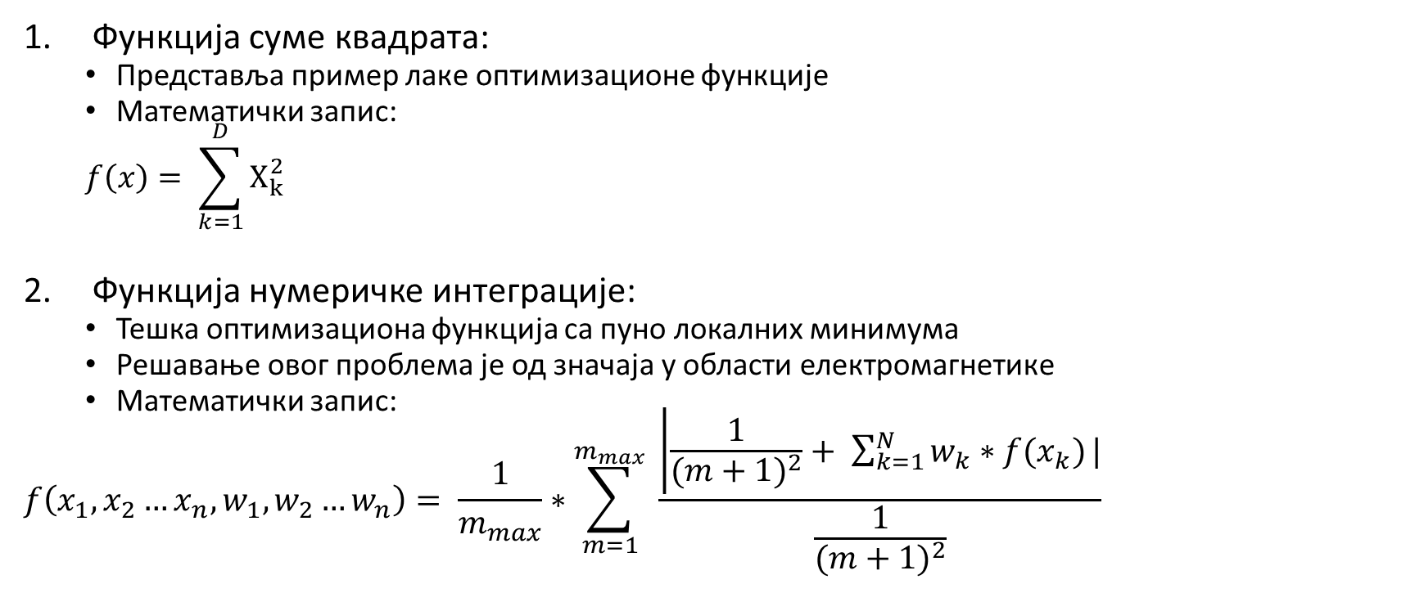
Оптимизационе функције
Функција суме квадрата:
Представља пример лаке оптимизационе функције
Математички запис:
$$f\left(x\right)= \sum_{k=1}^{D}{X_{k}^{2}}$$
Функција нумеричке интеграције:
Тешка оптимизациона функција са пуно локалних минимума
Решавање овог проблема је од значаја у области електромагнетике
Математички запис:
$$f\left(x_{1}, x_{2}…x_{n}, w_{1}, w_{2}…w_{n}\right)= \frac{1}{m_{max}}∗\sum_{m=1}^{m_{max}}{ \frac{\left|\frac{1}{{(m+1)}^{2}}+ \sum_{k=1}^{N}{w_{k}∗f(x_{k})}\right.|}{\frac{1}{{(m+1)}^{2}}}}$$

Slide 12
Поређење перформанси за функцију суме квадрата
За јата са преко 2000 агената CUDA имплементација бележи боље перформансе

Slide 13
Поређење перформанси за функцију нумеричке интеграције
За јата са преко 5000 агената CUDA имплементација показује боље перформансе

Slide 14
Приказ резултата за нумеричку интеграцију

Slide 15
Закључак
За мала јата OpenMP имплементација има боље перформансе
Овај однос се мења са повећавањем броја агената
За велика јата (10000, 20000, 50000 агената) решење помоћу CUDA платформе има осетно боље перформансе
Имплементација на графичком процесору погодна за тешке оптимизационе проблеме

Slide 16
ХВАЛА НА ПАЖЊИ!

